Slide 1
操作系统（OS)设计与实现
主讲教师：曲明成
电 话 15645102418
E-mail： qumingcheng@hit.edu.cn
Homepage：http://homepage.hit.edu.cn/qmc
计算学部-智能软件中心
A1-计算机工程：包括计算机组织与体系结构(A1/I)、操作系统设计与实现(A1/II)、嵌入式系统设计与实现(A1/III)。
Notes:
院里大三分了方向，作为计算机系统这个方向，三门课程，为什么加入这门课程？
为什么学习操作系统？OS的定义和内涵是什么？OS的知识体系是什么样的？其发展历程是什么样的？带着这样的问题来学习今天的课程

Slide 2
第1章 操作系统概述
本章主要内容：
1.1 操作系统的产生和概念
1.2 操作系统的目标和功能
1.3 操作系统的发展和主要成就
1.4 现代操作系统的特征和特性
1.5 操作系统的操作
1.6 操作系统启动引导过程
2023/6/18
2
Notes:
为什么学习操作系统？OS的定义和内涵是什么？OS的知识体系是什么样的？其发展历程是什么样的？带着这样的问题来学习今天的课程

Slide 3
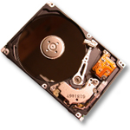
第1章 操作系统概述 1.1 操作系统的产生
一个典型的计算机系统构成：运算器、控制器、存储器、输出和输出
CPU-内存总线
使复杂的计算机硬件高效工作来完成用户的任务
图形控制器
总线控制器
PCI总线
如果由用户单独拙劣的管理硬件资源？结果会怎么样呢？如果是一个普通用户？一个程序员？
IDE控制器
扩展总线接口
扩展总线
并行口
3
Notes:
操作系统运行在计算机硬件之上，首先必须要了解计算机的硬件组成

Slide 4
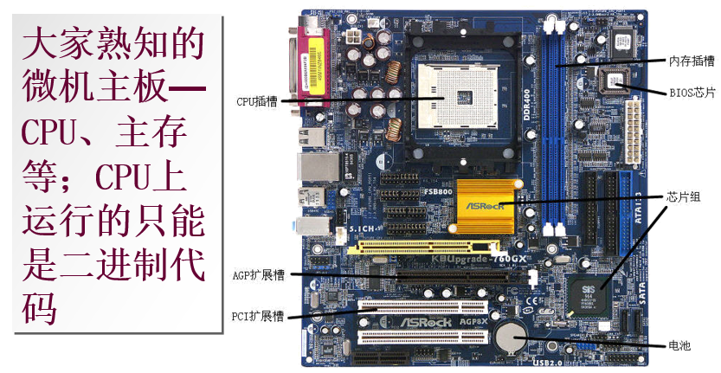
第1章 操作系统概述 1.1 操作系统的产生
一个典型的计算机系统构成：运算器、控制器、存储器、输出和输出
CPU-内存总线
使复杂的计算机硬件高效工作来完成用户的任务
图形控制器
总线控制器
PCI总线
如果由用户单独拙劣的管理硬件资源？结果会怎么样呢？如果是一个普通用户？一个程序员？
IDE控制器
扩展总线接口
扩展总线
并行口
4
Notes:
操作系统运行在计算机硬件之上，首先必须要了解计算机的硬件组成

Slide 5
第1章 操作系统概述 1.1 操作系统的概念
用户1
用户2
用户3
用户4
用户n
…
财务系统
航空订票
上网浏览
电子商务
…
科学计算
(应用软件)
编译程序
汇编程序
数据库
…
实用程序
(支撑软件)
操作系统
(系统/基础软件)
操作系统在计算机系统中的地位:
操作系统处于计算机硬件和应用软件和用户之间，是“中介机构”
计算机硬件对用户来说是透明的
计算机硬件
从不同视角进一步认识OS →
2023/6/18
哈工大计算机学院
5
计算机系统组成示意图
Notes:
这是一个典型的计算机系统的层次机构，无论是我们的台式机，或者是我们的手机，以及汽车、飞机、火箭、机器人等设备，绝大多数都装有操作系统。

Slide 6

第1章 操作系统概述 1.1 操作系统的概念
用户、资源、方法
用户与系统 VS 静态与动态
研究和观察操作系统
用户角度
系统角度
OS是服务提供者
OS是资源管理者
OS是程序执行控制者
服务用户的观点
管理资源的观点
进程交互观点
静态观察方法
动态观察方法
Windows标准接口WIN32 API
接口
服务
处理器管理
存储管理
设备管理
文件管理
进程、线程、调度
互斥与同步
通信
死锁
2023/6/18
6
Notes:
用户：普通用户，程序员。普通用户装个软件，做一件事，程序员开发程序需要遵从操作的接口和规范
资源管理观点是将计算机系统内的所有硬件、软件、数据等看作资源, 操作系统的任务就是对这些资源进行分配、释放、相互配合、信息记录和信息修改。资源是静态的, 而操作系统是动态的, 动态的管理者不断地调整资源的分配与释放, 最后实现用户所要求的各种功能。
进程管理观点认为系统中存在着大量的动态行为: 处理机在执行着程序, 存储器上面的页面被不断地换出、 换进, 设备上数据在流动, 用户在不停地命令计算机做事。这一切动态的行为都是以叫做进程的形式存在着, 操作系统对进程进行管理, 管理进程的建立、运行、撤消等。

Slide 7
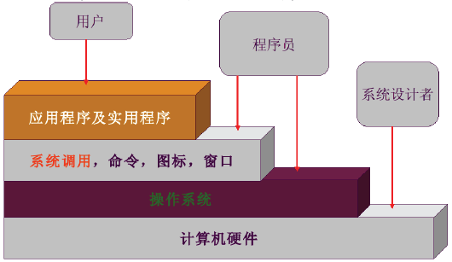
第1章 操作系统概述 1.1 操作系统的概念
相邻层之间可以沟通，每层对下一层负责，是上一层的“译员”
OS在计算机系统中的层次视图
操作系统的地位：服务于两类用户，紧贴系统硬件之上，所有其他软件之下（是其他软件的共同环境）
2023/6/18
7
Notes:
同学们，我刚才讲了用户使用者，这里进一步细分。不同的用户在计算机系统层次视图中位置。我们计算机学生出去都程序员、设计者和算法工程师。
作为算法工程师：算法的性能至关重要，性能一般特征就是时间和空间。为了优化算法的性能，基本可以从几个层次来进行：语言本身、数据结构与算法、编译原理、
操作系统、计算机体系
计算机专业学生看家课程：组成原理、数据结构、编译原理、操作系统

Slide 8
第1章 操作系统概述 1.1 操作系统的概念
什么是操作系统？
操作系统的定义： 计算机系统中的一个系统基础软件，它是这样一些程序模块的集合：它们能有效地组织和管理计算机系统中的硬件及软件资源，合理地组织计算机工作流程，控制程序的执行，并向用户提供各种服务功能及相应接口，使用户能够灵活、方便和有效地使用计算机，使整个计算机系统能高效地运行。
2023/6/18
8
Notes:
知识的一种表达方式：概念和定义是基础，进而对概念和定义表达的单元进行有效的组织，采用公式、模型、算法、结构、过程

Slide 9
第1章 操作系统概述 1.1 操作系统的概念
操作系统、芯片、工业软件是IT产业的重要基础，目前一定程度受制于西方。
UNIX: BSD, SRV4, OSF1, Solaris, IBM-AIX，Linux
MS OS: MS DOS, Windows3.x/95/98/2000/XP，
Windows NT，win 7-8-10
移动OS：Android，iOS，华为鸿蒙（微内核;方舟编译器）
银河麒麟（Kylin）：由国防科技大学开发产业化，基于linux改造
翼辉SylixOS 实时操作系统，用于嵌入式领域
阿里云系列OS，百度DuerOS是AI操作系统
哈工大机器人-轩辕AIRT-ROS机器人操作系统
操作系统技术分类：操作系统几大管理、虚拟化技术（虚拟机或DOCKER容器）、分布式（云）、领域操作系统
2023/6/18
9
Notes:
桌面和服务器系列。目前操作系统层次：传统的操作系统、虚拟机或DOCKER容器、分布式（云）、行业操作系统

Slide 10
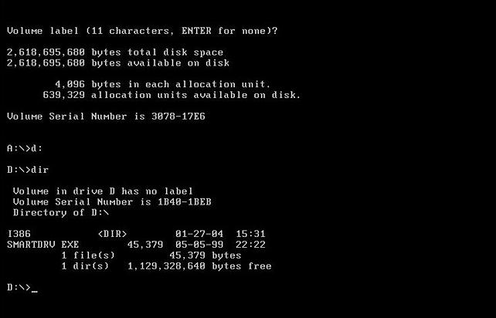


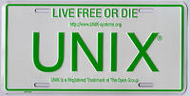
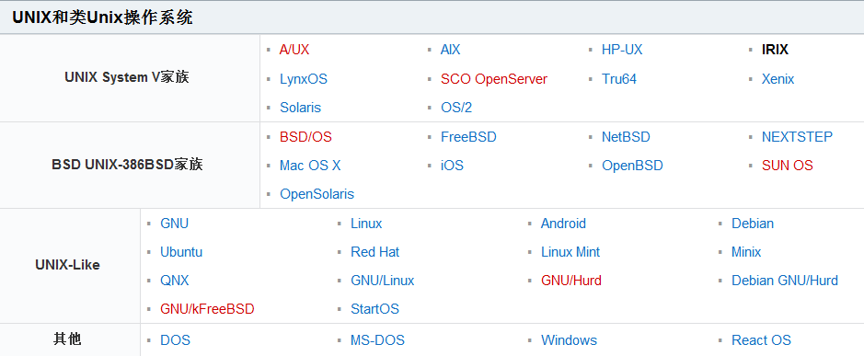
常见的操作系统类型
第1章 操作系统概述 1.1 操作系统的概念

Slide 11




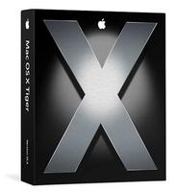

♥ UNIX常见的发行版本

Slide 12







♥ Linux常见的发行版本

Slide 13
第1章 操作系统概述 1.2 操作系统的目标和功能
服务用户、管理资源，有效高效
1.2.1 操作系统应达到的目标
方便： 操作系统使计算机更易于使用 （这是OS产生的根本原因）
有效： 操作系统允许以更有效的方式使用计算机系统资源 （以优化的算法合理分配、调度资源，提高效率）
在不同类型的操作系统中有效体现出不同指标关注程度
时间、空间、确定性、安全可靠
扩展的能力： 在构造操作系统时，应考虑如何有效地扩展新功能 原因：（1）硬件升级；（2）用户新的服务要求； （3）OS纠正错误；（4）软件升级
2023/6/18
13
Notes:
软件工程思想，软件设计理念。扩展：确定和动态可配置。嵌入式和通用操作系统，应用程序与操作系统的耦合性。纠错：健壮性，非法地址、溢出、越界等

Slide 14
第1章 操作系统概述 1.2 操作系统的目标和功能
1.2.2 操作系统的功能
操作系统要做什么?
最根本的任务是管理所有硬件资源！为用户（应用）提供服务。
从这点出发：我们看出操作系统功能上有三个基本方面：硬件管理、应用管理、调度与分配
2023/6/18
14

Slide 15
第1章 操作系统概述 1.2 操作系统的目标和功能—管理硬件
伟大的冯⋅诺依曼认为，计算机由五大部件组成:
输入设备、输出设备、存储器、运算器、控制器
OS需要管理CPU(运算器、控制器)
进程管理
OS需要管理memory(内存)
内存管理
OS需要管理disk(外存)
文件系统
OS需要管理IO(输入/输出设备)
I/O系统
课程核心内容
2023/6/18
15

Slide 16
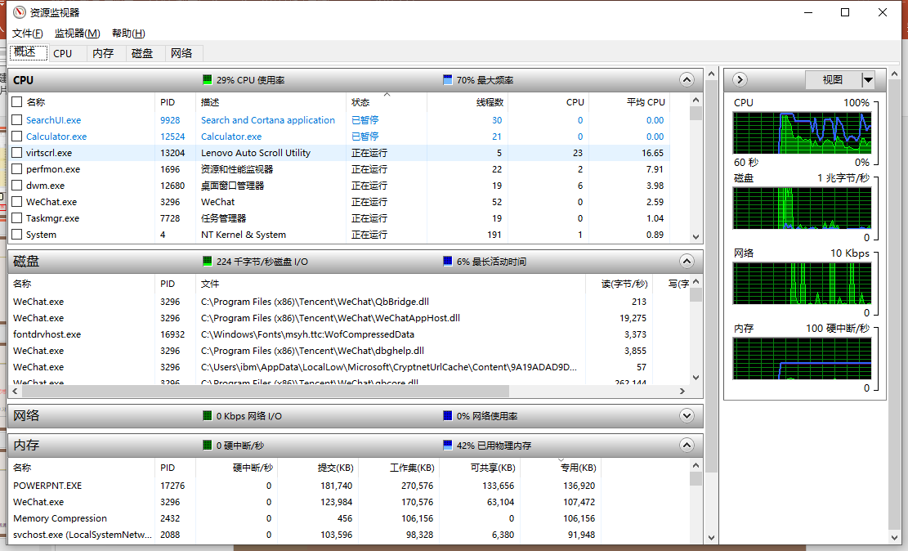
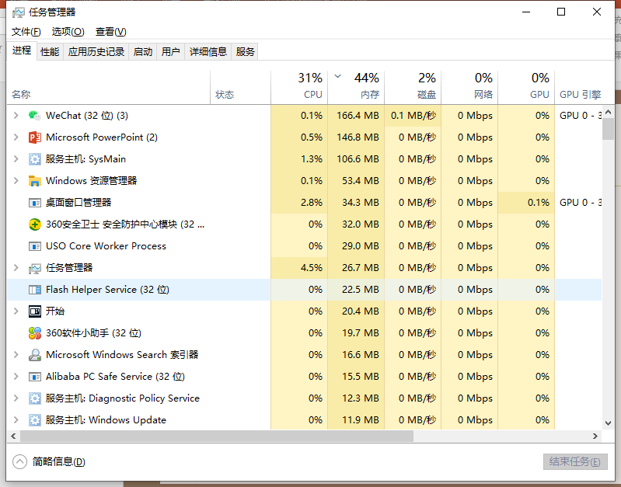
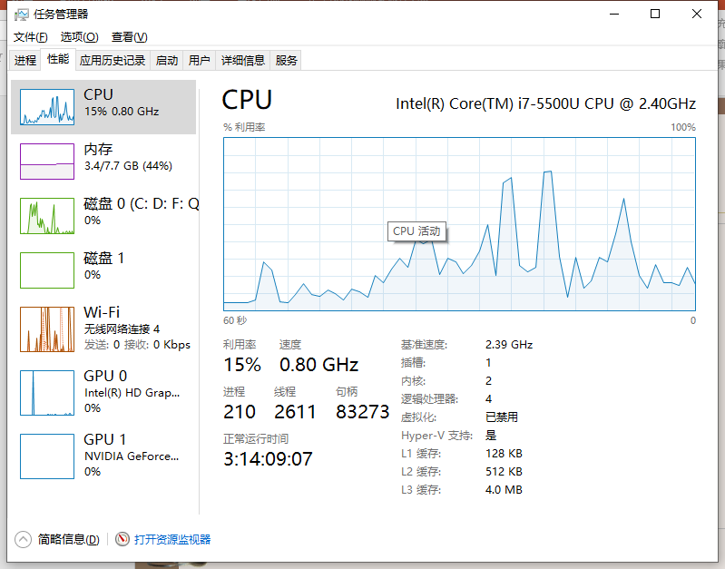
第1章 操作系统概述 1.2 操作系统的目标和功能—管理硬件
伟大的冯⋅诺依曼认为，计算机由五大部件组成:
输入设备、输出设备、存储器、运算器、控制器
OS需要管理CPU(运算器、控制器)
进程管理
OS需要管理memory(内存)
内存管理
OS需要管理disk(外存)
文件系统
OS需要管理IO(输入/输出设备)
I/O系统
课程核心内容
2023/6/18
16

Slide 17
第1章 操作系统概述 1.2 操作系统的目标和功能—提供服务
向用户和应用软件提供服务和使用接口
用户打印服务请求，网页浏览
用户输入ls时，OS需要将当前目录下的文件列出
应用程序调用malloc()时，OS需要分配内存
上述过程接口是如何体现的？分别对应了普通户用和程序员
17

Slide 18
第1章 操作系统概述 1.2 操作系统的目标和功能
1.2.2 操作系统的功能
从大的方面来说，OS具有如下4个主要管理功能：
1. 进程管理-CPU管理
2. 存储管理-RAM
3. 文件管理-DISK,U盘
4. IO设备管理-其他外设
管理的核心思想是?
本课程后续围绕这几个方面展开学习
OS是不是都支持上述功能？
2023/6/18
18
Notes:
管理的核心思想是：让有限的资源发挥出更大价值。计算机资源是有限的，因此我们要高效合理的利用这些资源。
我们记住一点：不是所有操作系统都具备上述特征。我们通常使用和接触的windows和linux具备上述功能，还有很多用在嵌入式计算机上的OS则不是全部具备。
记录（数据结构）、分配（分配多少、如何分配、合适分配，调度）、回收释放（资源回收、更新记录，分配已回收的资源）

Slide 19
第1章 操作系统概述 1.2 操作系统的目标和功能
1.2.2 操作系统的功能
1. 进程管理：
（1）进程的概念是由描述多道程序的并
发执行而引入的；
（2）进程管理实质上主要是对处理器的管理：
处理器分配-调度策略、
进行分配、回收、再分配等往复循环
引申-分布式和云操作系统：大规模任务调度和虚拟机调度
——就产生了微服务架构和管理
2023/6/18
19
Notes:
为了有效高效的管理应用程序的生命周期，引入进程/线程。如何有效的使用处理器？单核、多核、众核、多机、集群、云计算

Slide 20
第1章 操作系统概述 1.2 操作系统的目标和功能
应用很大，在内存中运行？内存总是足够大吗？
1.2.2 操作系统的功能
2. 存储管理
管理内存和外存资源，但主要是指内存管理
解决多程序共享内存遇到的问题：
为进程分配、释放内存空间；
进行程序和数据隔离；
虚拟存储器：内存、外存结合管理
基本内存管理、虚存管理
2023/6/18
20
Notes:
所有的数据都以软件、文件形式存于非易失存储器（辅存）上，软件加载到内存中运行。这就要对存储器进行有效的管理。

Slide 21
第1章 操作系统概述 1.2 操作系统的目标和功能
1.2.2 操作系统的功能
3. 文件管理
解决大容量、“永久”存储器，即外存（磁盘、 、u盘、光盘等）的管理问题
计算机系统中信息资源以文件形式存放
文件管理要解决的问题：
外存的存储结构-文件系统格式（比如FAT32、NTFS，ext2/ext3等）
文件的创建、读、写、修改等
文件系统（目录、查找、显示、权限、复制、删除、执行，备份与恢复，安全与加密等）
磁盘调度：对磁盘访问的响应策略等
引申-文件系统：单机文件系统，分布式文件系统比如hadoop
2023/6/18
21
Notes:
为了有效高效的使用外存，引入了文件和文件系统。

Slide 22
第1章 操作系统概述 1.2 操作系统的目标和功能
1.2.2 操作系统的功能
4. 设备管理：设备标准化抽象、IO调度、驱动框架等
管理所有I/O设备，包括设备控制器等。
如Printer，Keyboard，Mouse …
显示卡，USB接口 …
2023/6/18
22

Slide 23
第1章 操作系统概述 1.2 操作系统的目标和功能
1.2.2 操作系统的功能
需要说明的问题：
1. 除上述管理以外，OS还要具备中
断处理、错误处理等功能
2. 上述的OS功能并非完全独立，而
是互相依赖的关系
2023/6/18
23

Slide 24
第1章 操作系统概述 1.2 操作系统的目标和功能
一个小问题
操作系统可以为我们管理硬件资源，并为我们提供各种服务和相应接口！
操作系统本身也耗时占资源的！！
现在是不是所有应用都要依赖操作系统呢？能否不用操作系统呢？
2023/6/18
24

Slide 25
第1章 操作系统概述 1.3 OS的发展和主要成就
1.3.1 操作系统的发展
1. 手工操作
2. 简单批处理系统
3. 多道程序批处理系统
4. 分时系统
5. UNIX
6. DOS、Windows
7. Linux
8.移动
9.分布式与云计算操作系统
2023/6/18
25

Slide 26
第1章 操作系统概述 1.3 OS的发展和主要成就
1.3.1 操作系统的发展
1.手工操作
称为OS的史前“文明”
（1）手工输入机器码
（2）上世纪50年代早期，出现卡片读入装置，机器码
程序通过卡片穿孔记录并输入
（3）出现汇编语言及汇编编译程序，及外设控制程序
特点：手工操作，独占所有资源，效率极低
程序员兼操作员
2023/6/18
26
Notes:
听老师仔细说一下

Slide 27
第1章 操作系统概述 1.3 OS的发展和主要成就
脱机输入/输出(Off-Line I/O)方式
在外围计算机的控制下，实现程序和数据的自动输入输出。
磁盘
CPU
磁盘
磁盘

Slide 28
第1章 操作系统概述 1.3 OS的发展和主要成就
1.3.1 操作系统的发展
2.简单批处理系统
●监督程序 ●单道批处理 ● OS的雏形
背 景：上世纪50中期，晶体管出现，计
算机性能比较可靠，批量生产并
销售，用户期望其长期稳定运行
计算机厂商设计了管理程序（监督程序）
1956年出现FORTRAN高级语言
1958年出现ALGOL高级语言
2023/6/18
28

Slide 29
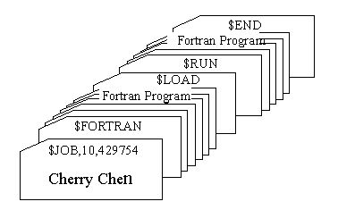
第1章 操作系统概述 1.3 OS的发展和主要成就
1.3.1 操作系统的发展
2.简单批处理系统
作业卡片以脱机方式被读入磁带
管理程序(监督程序)能够从磁带自
动识别一个作业(job)，处理后
再取下一个作业
--这就是“批处理”方式
由于作业是被串行执行，
故称“单道批处理”
Data for Program
作业卡片示意图
管理程序(监督程序)——类似今天操作系统叫加载器
29
Notes:
我们点击或执行一个命令后，程序怎么启动的？谁负责这件事？

Slide 30
第1章 操作系统概述 1.3 OS的发展和主要成就
1.3.1 操作系统的发展
2.简单批处理系统
作业卡片以脱机方式被读入磁带
管理程序(监督程序)能够从磁带自
动识别一个作业，处理后
再取下一个作业
--这就是“批处理”方式
由于作业是被串行执行，
故称“单道批处理”
特征：自动性、顺序性、单道性
单道批处理流程
2023/6/18
30
Notes:
从这个过程我们理解一个过程：自动加载，加载程序和数据，如何加载，如何构建初始环境，内存布局是什么样，数据过大怎么办？这个时候还是完全加载！！
那么我们现代操作系统如何加载程序？完全还是非完全

Slide 31
第1章 操作系统概述 1.3 OS的发展和主要成就
1.3.1 操作系统的发展
3. 多道程序批处理系统
●标志现代意义上的OS出现
背 景：计算机进入第三代
（1）主存、辅存容量增大，可以同时装
入多个程序到主存
（2）出现代替CPU管理设备的“DMA通
道”，使得I/O操作与CPU并行成为
可能
这一代典型的OS是FMS（FORTRAN Monitor System)
和IBMSYS（IBM为7094计算机配备的OS）
2023/6/18
31

Slide 32
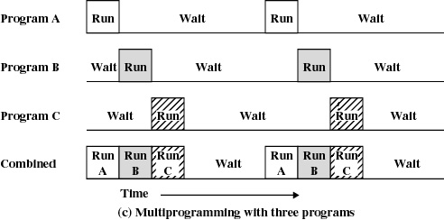
第1章 操作系统概述 1.3 OS的发展和主要成就
1.3.1 操作系统的发展
3. 多道程序批处理系统
多道程序OS中程序运行时序示意图
2023/6/18
32

Slide 33
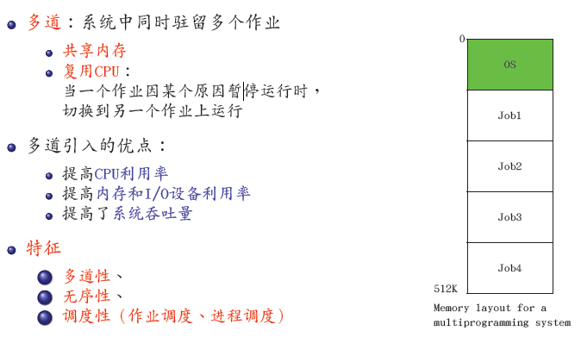
第1章 操作系统概述 1.3 OS的发展和主要成就
这种OS依靠I/O中断机制和DMA通道实现
1.3.1 操作系统的发展
3. 多道程序批处理系统
单道程序和多道程序区别？内存中存在一个或多个
2023/6/18
33

Slide 34
第1章 操作系统概述 1.3 OS的发展和主要成就
1.3.1 操作系统的发展
4. 分时系统 ●标志OS步入实用化阶段
背 景：（1）多终端计算机出现
（2）事务性计算、人机交互的需要
（3）对用户快速响应的需要
同“多道批处理OS”不同的是：
（1）CPU在程序间切换设定了固定时间
（多道是不可抢占，分时是可抢占）
（2）出现“存储器调度”：当作业多、主存不能
同时容下时，则程序在完成之前，可以写回
磁盘上，需要时再读回
对照今天OS:CPU时间片和虚拟内存
2023/6/18
34

Slide 35

第1章 操作系统概述 1.3 OS的发展和主要成就
主机
图 分时系统示意图
响应时间？顺序轮转
35
分时系统
在一台主机上连接了多
个带有显示器和键盘的
终端，同时允许多个用
户通过自己的终端，以
交互方式使用主机，共
享主机中的资源。

Slide 36
第1章 操作系统概述 1.3 OS的发展和主要成就
1.3.1 操作系统的发展
4. 分时系统
● 世界上第一个分时OS是1961年MIT开发的CTSS
（Compatible Time Sharing System兼容分时系统）
● IBM709计算机，主存容量：32000个36位字
● 常驻监控程序大小＝36bit×5000 ≈ 22KB
● CPU切换时间片＝0.2秒
● 为减小磁盘的读写频率，它采用了部分写出/读回
的策略，来充分利用有限的内存（见下页例子）
2023/6/18
36

Slide 37
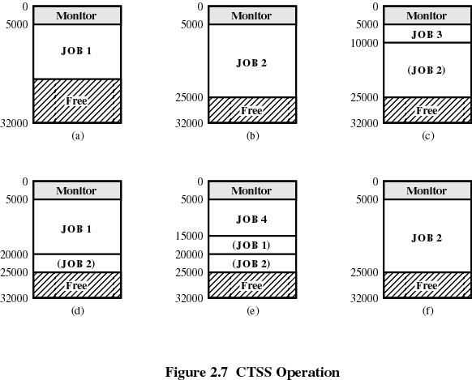
JOB1被调入
JOB1被全部写出
JOB2被调入
JOB2被部分写出
JOB3被调入
JOB3全部被写出
JOB2另一部分被写出
JOB1被重新写入
JOB1部分被写出
JOB4被调入
JOB1剩余部分被写出
JOB4剩余部分被写出
JOB2写出部分被重新写入
2023/6/18
哈工大计算机学院
37
CTSS系统作业程序写出/读回例子

Slide 38
第1章 操作系统概述 1.3 OS的发展和主要成就
1.3.1 操作系统的发展
5. UNIX － OS革命（多道、分时、内存管理集大成）
● 20世纪60年代，贝尔实验室的Ken Thompson
和Dennis M.Ritchie设计出UNIX操作系统
（开始用汇编语言编写，后用C语言重写）
● UNIX是现代操作系统的代表
● UNIX出色的设计思想与实现技术在理论界
有着广泛而深远的影响
多道、分时、写出读回思想融合优化（内存和磁盘管理）
2023/6/18
38

Slide 39
第1章 操作系统概述 1.3 OS的发展和主要成就
1.3.1 操作系统的发展
6. DOS、Windows － OS大众化
DOS、Windows一直统治着PC-OS市场
Windows2K/XP/NT/win8/win10及面向网络的OS
7. Linux － OS新宠儿/自由软件里程碑
UNIX的新版本，自由版权OS
1991年由Linus Torvalds公布推出后，
迅速得到空前发展
逐步向多核、网络化、虚拟化、分布式（云）发展
2023/6/18
39

Slide 40
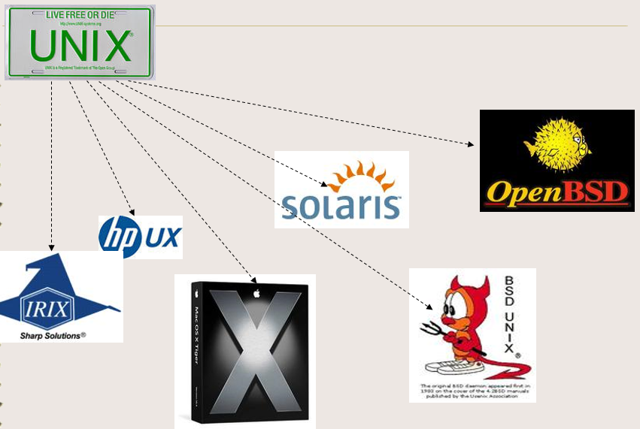
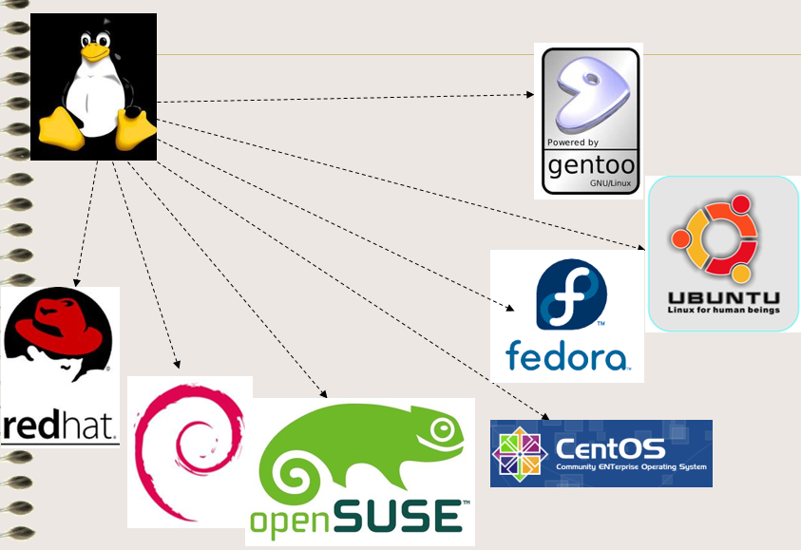
第1章 操作系统概述 1.3 OS的发展和主要成就
1.3.1 操作系统的发展
unix、类unix应用程序移植？ POSIX
表示可移植操作系统接口（Portable Operating System Interface ，缩写为 POSIX ），POSIX标准定义了操作系统应该为应用程序提供的接口标准，是IEEE为要在各种UNIX操作系统上运行的软件而定义的一系列API标准的总称，其正式称呼为IEEE 1003，而国际标准名称为ISO/IEC 9945。
POSIX的诞生和Unix的发展是密不可分的，电气和电子工程师协会（Institute of Electrical and Electronics Engineers，IEEE）最初开发 POSIX 标准，是为了提高 UNIX 环境下应用程序的可移植性。
2023/6/18
40

Slide 41
第1章 操作系统概述 1.3 OS的发展和主要成就
1.3.1 操作系统的发展
操作系统的分类
1. 批处理操作系统
2. 分时操作系统
3. 实时操作系统
4. 嵌入式（移动）操作系统
5. 个人计算机操作系统
6. 网络操作系统
7. 分布式（云）操作系统
2023/6/18
41

Slide 42
第1章 操作系统概述 1.3 OS的发展和主要成就
1.3.1 操作系统的发展
操作系统的分类
1. 批处理操作系统
DOS中仍保留批处理命令形式：XXX.bat
c：
cd\aaa
cd bbb
type XXX.bat
dir
2023/6/18
42

Slide 43
第1章 操作系统概述 1.3 OS的发展和主要成就
1.3.1 操作系统的发展
操作系统的分类
3. 实时操作系统
实时操作系统（RTOS）是指当外界事件或数据产生时，能够接受并以足够快的速度予以处理，其处理的结果又能在规定的时间之内来控制生产过程或对处理系统做出快速响应，调度一切可利用的资源完成实时任务，并控制所有实时任务协调一致运行的操作系统。提供及时响应和高可靠性是其主要特点。
实时操作系统的特点
IEEE 的实时UNIX分委会认为实时操作系统应具备以下的几点:
1）异步的事件响应，2）切换时间和中断延迟时间确定
3）优先级中断和调度，4）抢占式调度
2023/6/18
43

Slide 44
第1章 操作系统概述 1.3 OS的发展和主要成就
1.3.1 操作系统的发展
操作系统的分类
3. 实时操作系统
数据采集→加工处理→操作控制→反馈处理
VxWorks是美国Wind River公司开发的嵌入式实时操作系统，可靠性高、性能卓越、界面友好，广泛应用在通信、军事、航空、航天等高精尖技术及实时性要求极高的领域中，在美国的F-16、FA-18战斗机、B-2隐形轰炸机、爱国者导弹，和火星探测器(1997年4月在火星表面登陆)上使用。
国产翼辉sylixOS；RT-Thread 是一款主要由中国开源社区主导开发的开源实时操作系统。
2023/6/18
44

Slide 45
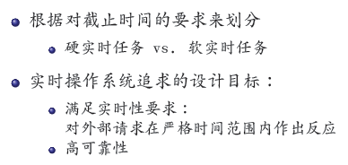
第1章 操作系统概述 1.3 OS的发展和主要成就
1.3.1 操作系统的发展
3. 实时操作系统
2023/6/18
45
Notes:
指定的期限完成实时任务（即便在最坏的处理负载下也能如此）的操作系统称为硬实时 系统。如果操作系统在平均情况下能支持任务的执行期限，则称它为软实时 系统。

Slide 46
第1章 操作系统概述 1.3 OS的发展和主要成就
1.3.1 操作系统的发展
操作系统的分类
4. 嵌入式操作系统
嵌入式操作系统（Embedded Operating System，简称：EOS）是指用于嵌入式系统（嵌入式计算机系统）的操作系统。
嵌入式系统在硬件资源、可靠性、安全性、温度湿度、软硬件可裁剪方面都有严格的要求。
特点：1）系统内核小 ，2）专用性强，3）系统精简，4）多数为实时OS，5）多任务的操作系统，6）需要开发工具和环境
2023/6/18
46

Slide 47
第1章 操作系统概述 1.3 OS的发展和主要成就
1.3.1 操作系统的发展
操作系统的分类
4. 嵌入式操作系统
Android/鸿蒙是一种基于（兼容）Linux的自由及开放源代码的嵌入式操作系统，主要使用于移动设备，如智能手机和平板电脑，由Google公司和开放手机联盟领导及开发。
Windows CE是微软开发的，用于通信、娱乐和移动式计算设备的操作系统(平台) ，它是微软“维纳斯” 计划的核心。CE是具有开放性的32位多任务嵌入式操作系统
举两个其他嵌入式操作系统的例子UCOS，QNX，FreeRTOS
2023/6/18
47

Slide 48
第1章 操作系统概述 1.3 OS的发展和主要成就
1.3.1 操作系统的发展
操作系统的分类
5. 个人计算机操作系统
良好图形用户界面，
广泛的IO设备支持
Microsoft
Windows
DOS
UNIX
典型操
作系统
Linux
OS /2
2023/6/18
48

Slide 49
第1章 操作系统概述 1.3 OS的发展和主要成就
1.3.1 操作系统的发展
操作系统的分类
6）网络操作系统（windows和linux都支持，文件、socket和RPC）
网络操作系统是建立在主机操作系统基础上，用于管理网络通信和共享资源，协调各主机上任务运行，并向用户提供统一的、有效的网络接口的软件集合。
7）分布式操作系统（云操作系统）
分布式系统中若干个计算机可相互协作共同完成一项任务
分布式系统资源为所有用户共享；而网络有限制地共享
各个计算机间相互通讯，数据传输
2023/6/18
49

Slide 50
第1章 操作系统概述 1.3 OS的发展和主要成就
1.3.1 操作系统的发展
单机单处理器—多核处理器--分布式集群—云计算
结构功能简单—结构功能复杂
任务串行—任务并发（并行）
任务静态配置—任务动态建立
这些特征在当前的操作系统分类中依旧存在
OSEK(简单、静态、单核，无加载器）
Vxworks（较复杂、动态、单核多核，无加载器）
Windows（极复杂、动态、多核多处理、网络化，加载器）
2023/6/18
50

Slide 51
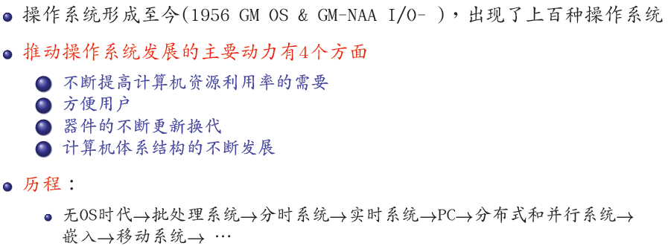
第1章 操作系统概述 1.3 OS的发展和主要成就
操作系统的发展动力
2023/6/18
51

Slide 52
第1章 操作系统概述 1.3 OS的发展和主要成就
1.3.2 操作系统的主要成就
1. 进程
2. 存储器管理
3. 信息保护和安全
4. 调度和资源管理
2023/6/18
52

Slide 53
第1章 操作系统概述 1.4 现代OS的特征
1.4 现代OS的一些典型特征
微内核结构
多进程/多线程
对称多处理－SMP
分布式OS
面向对象设计
2023/6/18
53

Slide 54
第1章 操作系统概述 1.4 现代OS的特性
并发性
共享性
虚拟性
异步性
2023/6/18
54

Slide 55
第1章 操作系统概述 1.4 现代OS的特性
并发性（Concurrency）
1.并行与并发
并行性：是指两个或多个事件在同一时刻发生的。
并发性：是指两个或多个事件在一定时间间隔内发生的。
并发性特性的主要表现：
宏观上，系统内有多个事件（进程）在一定时间间隔内发生并发展着；
微观上，多个事件（进程）以交替方式向前推进，而且各自的推进速度都不可预知。
（1）单CPU系统：并发体现在程序交替使用CPU运行（时间片）；
宏观上、表面上的并行，微观上伪并行-并发
（2）多CPU系统：除了有（1）的特征外，在微观（处理器级）也有
并行特征
（3）分布式系统：多个计算机的并行使程序的并发特征得到充分体现

Slide 56
第1章 操作系统概述 1.4 现代OS的特性
共享（Sharing）
共享：是指系统中的资源可供内存中多个并发/并行执行的进程（线程）共同使用。
由于资源属性的不同，因此进程能够对资源共享的方式也会就有所不同。一般有两种不同的共享方式：
1.互斥共享方式
互斥共享：是指仅当一个程序(进程)使用完某资源并释放后，其它程序才能使用，这种共享资源的方式称为是互斥共享。
临界资源：是指在一段时间内只允许一个进程访问的资源，有时也称为独占资源。
举个例子，打印机、串口等

Slide 57
2.同时访问方式
同时共享：指允许在一段时间内，多个程序（进程）同时对某一资源进行访问。
注：这里的“同时”是在宏观上来说的，而在微观上，这些进程可能是交替的对该资源进行访问，类似于并发执行的特性。
并发和共享是OS的两个最基本的特征，它们是互为存在的条件。
举个例子，显示器

Slide 58
虚拟技术
虚拟：是指通过某种技术把一个物理实体变为若干个逻辑上的对应物。
物理实体是实际存在的，而逻辑上的对应物是虚拟的，只是让用户感觉存在的东西。相应地，用于实现虚拟的技术，称为是虚拟化技术。
注：在OS中，虚拟的实现可以通过时分复用技术和空分复用技术实现。如：CPU虚拟化、内存虚拟化
时间分区空间分区操作系统；Vmware、Docker

Slide 59
异步性
异步性：并发进程的执行时间具有不确定性，进程以不可预测的速度向前推进。
如：进程执行（不是“一气呵成”，而是“走走停停”）。进程执行状态不断的发生变化，运行、就绪、阻塞、挂起等，受各种外部IO事件的异步影响。
虽然系统允许程序异步执行，但是只要运行环境相同，程序无论运行多少次，都可以得到正确的结果。这也是OS的一个重要的特征。

Slide 60
第1章 操作系统概述
现代计算机由中断和陷阱触发来驱动操作系统运转；陷阱（异常）是一种软件中断（软中断），用来处理出错和操作系统服务请求；
操作系统必须具备保护自身的能力，用户程序错误不能影响操作系统的正常执行；
区分操作系统代码和用户代码。
多道、分时、虚存实现的基础条件？
2023/6/18
60

Slide 61
第1章 操作系统概述 1.5 操作系统操作
双模式操作（让计算机知道当前运行的是用户代码还是操作系统代码）
用户模式和特权模式（用户态，核心态）；
需要硬件在寄存器设计上提供位支持；
引入特权指令；
Intel x86架构的CPU来说一共有0~3四个特权级，0级最高，3级最低；ARM Cortex-M3支持两种特权级别；
Unix/Linux来说，只使用了X86中0级特权级和3级特权级。
如何由用户模式进入特权模式？由用户程序转入到操作系统程序
2023/6/18
61

Slide 62
第1章 操作系统概述 1.5 操作系统操作
双模式操作-由用户模式进入特权模式的情形
1)发生系统调用时 （软中断trap）
这是处于用户态的进程主动请求切换到内核态的一种方式。用户态的进程通过系统调用申请使用操作系统提供的系统调用服务来处理任务。而系统调用的机制，其核心仍是使用了操作系统为用户特别开发的一个中断机制来实现的，即软中断trap/陷阱。
2)产生异常时（异常中断）
当CPU执行运行在用户态下的程序时，发生了某些事先不可知的异常，这时会触发由当前运行的进程切换到处理此异常的内核相关的程序中，也就是转到了内核态，如缺页异常。
2023/6/18
62

Slide 63
第1章 操作系统概述 1.5 操作系统操作
双模式操作-由用户模式进入特权模式
3)外设产生中断时 （包括时钟中断）
当外设完成用户请求的操作后，会向CPU发出相应的中断信号，这时CPU会暂停执行下一条即将要执行的指令转而去执行与中断信号对应的处理程序，如果先前执行的指令是用户态下的程序，那么这个转换的过程自然也就发生了由用户态到内核态的切换。比如硬盘读写操作的完成，系统会切换到硬盘读写的中断处理程序中执行后续操作等。
操作系统基于时钟中断（一定时间间隔-时间片）进行进程、多任务、多线程调度。
2023/6/18
63

Slide 64
第1章 操作系统概述 1.5 操作系统操作
必须确保操作系统能够维持对CPU的控制；
现代OS都是多进程轮换执行；如果某一进程陷入死循环或不调用系统服务？其他进程如何执行？
如何实现这一目标？
2023/6/18
64

Slide 65
第1章 操作系统概述 1.5 操作系统操作
定时器（时钟）操作
系统时钟滴答（Tick），一般1/60秒，或可变（1ms-1s）。
每次中断触发操作系统时钟中断服务程序上，完成必要的调度和操作系统管理。
2023/6/18
65

Slide 66
第1章 操作系统概述 1.6 操作系统启动和引导过程
引导系统：装入操作系统以启动计算机的过程为引导系统。
由引导程序来完成：1）检测硬件状态并初始化，包括CPU寄存器、IO控制器寄存器、内存、栈地址等。2）加载操作系统并跳转。
2023/6/18
66

Slide 67
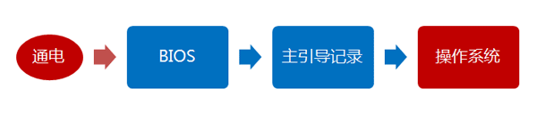
第1章 操作系统概述 1.6 操作系统启动和引导过程
引导系统：装入操作系统以启动计算机的过程为引导系统。
如何来引导？linux下的lilo或grub
ROM/PROM
引导程序
Bootloader
2023/6/18
67

Slide 68
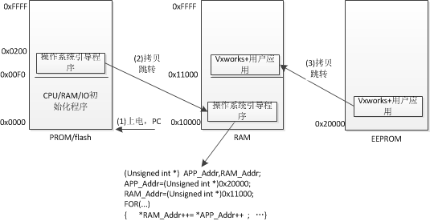
第1章 操作系统概述 1.6 操作系统启动和引导过程
Vxworks在Sparc处理器上的引导
PC机X86 CISC指令集，嵌入式基本都是RISC指令机。ARM,POWERPC,MIPS,SPARC等。
2023/6/18
68

Slide 69
第1章 操作系统概述 1.6 操作系统启动和引导过程
Windows2000引导启动过程；
Linux引导启动过程。
2023/6/18
69

Slide 70
第1章 操作系统概述
回顾本章主要内容：
1.1 操作系统的产生和概念
1.2 操作系统的目标和功能
1.3 操作系统的发展和主要成就
1.4 现代操作系统的特征和特性
1.5 操作系统的操作
1.6 操作系统启动引导过程
2023/6/18
70

Slide 71
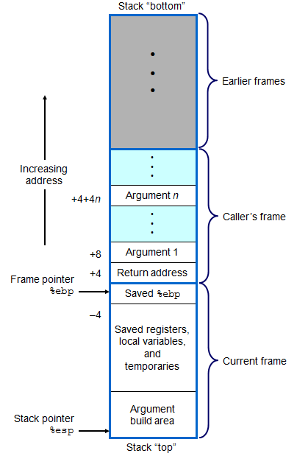
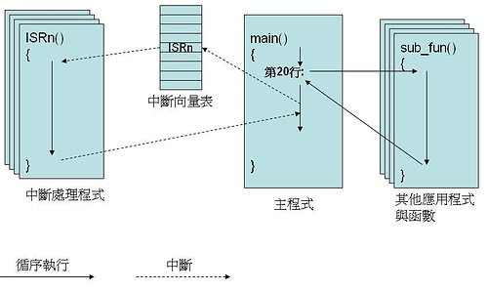
第1章 操作系统概述 引申问题
操作系统中栈的分类及管理？
操作系统核心栈、进程\线程用户栈、中断服务程序栈。
现在的Linux内核中采用的是内核栈与中断栈分离的设计，早期2.4内核以前中断共用了内核栈。很多小巧的嵌入式操作系统将中断栈与任务栈（没有进程）公用。
函数调用时栈要发生增长（增长多少），这部分由编译器来计算完成，操作系统不用做任何工作吗？
Notes:
在用户态与核心态相互转换时，中断响应时都要发生都涉及到现场保存问题，也就是要用到栈！

Slide 72
三个栈
1. 操作系统内核栈
操作系统内核栈用于在内核态（也称为特权态）执行代码时保存中断服务例程、异常处理程序等信息，其主要作用是保证内核代码的正确执行。
2. 进程/线程用户栈
进程/线程用户栈用于存储进程/线程在用户态执行代码时的局部变量、返回地址、函数参数等信息，其主要作用是维护进程/线程的函数调用关系。每个进程/线程都有自己独立的用户栈，用户栈的大小会随着函数调用/返回而不断改变。
3. 中断服务程序栈
中断服务程序栈用于存储中断/异常处理程序执行时的寄存器值、返回地址等信息。当系统收到硬件中断信号或者软件中断请求时，操作系统会通过中断服务程序处理对应的中断事件。中断服务程序使用中断服务程序栈保存被打断的进程/线程的现场信息，以便中断服务程序执行完后能正确返回到被打断的位置继续执行代码。

Slide 73
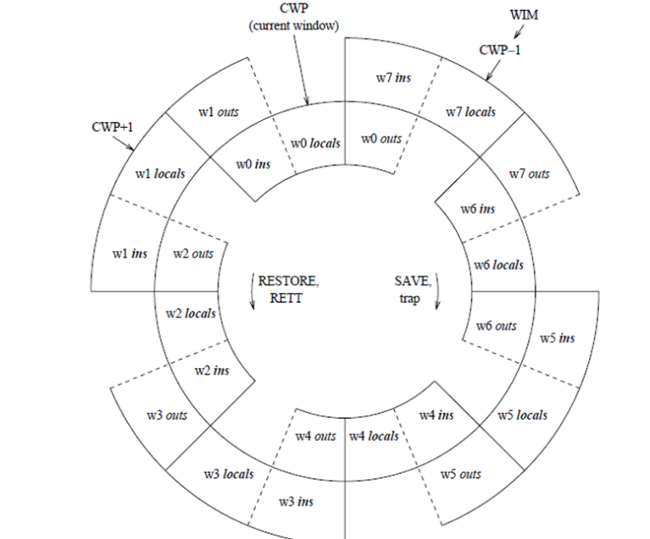
函数调用和中断嵌套时，栈会自动增长以存储额外的数据。
在函数调用时，函数调用栈会压入函数参数、返回地址和局部变量等数据，然后调用函数体，直到函数完成并返回到调用点，栈会弹出函数数据，恢复函数调用前的状态。
在中断嵌套时，当一个中断服务程序被处理时，操作系统会为其分配一个专门的栈（即中断服务程序栈）并保存被打断进程/线程的现场信息。当多个中断服务程序同时请求系统服务时，处理器将按照中断的优先级顺序处理这些中断，并为每个中断分配一个相应的中断服务程序栈。当处理完一个中断时，处理器会从相应的中断服务程序栈中弹出相应的数据，恢复原来的中断请求。
在这些情况下，操作系统或者处理器通常会动态分配栈空间，并在栈需要增长时动态扩展栈的大小，以保证栈不会溢出，并且能够保存足够的数据。当栈空间不足时，就会触发栈溢出错误，这时操作系统通常会暂停程序的执行并终止其进程，以避免因栈溢出导致的数据损坏和安全漏洞的产生。
第1章 操作系统概述
引申问题
函数调用、中断嵌套时栈自动增长？
SparcV8：当函数调用链不长7层时，完全在寄存器上实现栈增长模拟
函数调用和中断嵌套时，栈会自动增长以存储额外的数据。
在函数调用时，函数调用栈会压入函数参数、返回地址和局部变量等数据，然后调用函数体，直到函数完成并返回到调用点，栈会弹出函数数据，恢复函数调用前的状态。
在中断嵌套时，当一个中断服务程序被处理时，操作系统会为其分配一个专门的栈（即中断服务程序栈）并保存被打断进程/线程的现场信息。当多个中断服务程序同时请求系统服务时，处理器将按照中断的优先级顺序处理这些中断，并为每个中断分配一个相应的中断服务程序栈。当处理完一个中断时，处理器会从相应的中断服务程序栈中弹出相应的数据，恢复原来的中断请求。
在这些情况下，操作系统或者处理器通常会动态分配栈空间，并在栈需要增长时动态扩展栈的大小，以保证栈不会溢出，并且能够保存足够的数据。当栈空间不足时，就会触发栈溢出错误，这时操作系统通常会暂停程序的执行并终止其进程，以避免因栈溢出导致的数据损坏和安全漏洞的产生。
Notes:
我们知道在进程运行过程中，每一次函数调用（中断嵌套），栈都会增长，增长多少呢？这个由便以技术和编译器为我们解决。
Sparc是1985年sun公司提出，目前广泛应用于sun工作站和企业级服务器，航空航天等领域。
通常情况下是这样，比如X86、ARM、powerpc等结构，但是Sparc结构由于采用了寄存器窗口，因此操作系统需要实现上溢和下溢。通过这一点我们应该
认识到：操作系统的很多基础性功能是硬件相关的。目前linux支持上述体系结构。

Slide 74
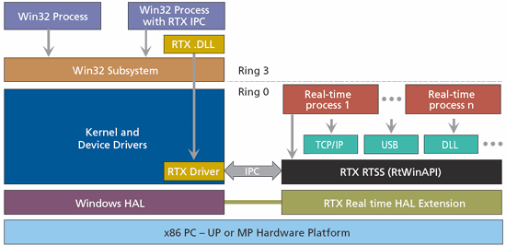
第1章 操作系统概述
引申问题
Windows是非实时操作系统，可以改造吗？
由于RTX是基于Windows的实时子系统，因此最适合应用在既要求图形等Windows高级任务，又需要实时任务的场合，如下面的领域：
● 复杂测控系统
● 基于PC的控制软件/设备
● 分布式实时仿真
● 工业生产自动化
● 运动控制、机器人和数控设备
● 实时数据采集、测量
● 医疗仪器、设备
Notes:
德国Ardence开发。

Slide 75
第1章 操作系统概述
引申问题
Windows是非实时操作系统，可以改造吗？
VxWin提供在VxWorks系统上支持Windows功能，VxWin来自德国KUKA控制股份有限公司(简称KUKA Controls)，VxWin利用Windows XP Embedded 扩充了VxWorks功能，允许它们同时驻留在单一的Intel Pentium CPU中运行。
VxWin将VxWorks 实时操作系统植入普通的MS Windows 中，使之同时具备Windows的丰富的功能和VxWorks优越的实时性和高可靠性，去除了为了运行人机界面HMI所需要的第二个独立CPU系统，VxWin降低了硬件和软件的开发成本，并且提供了满足工业标准的解决方案和极高的可靠性能。
Notes:
德国Ardence开发。

Slide 76
第1章 操作系统概述
引申问题
Windows是非实时操作系统，可以改造吗？
Windows下基于处理器分核的实时系统平台
Notes:
德国Ardence开发。

